Slide 1
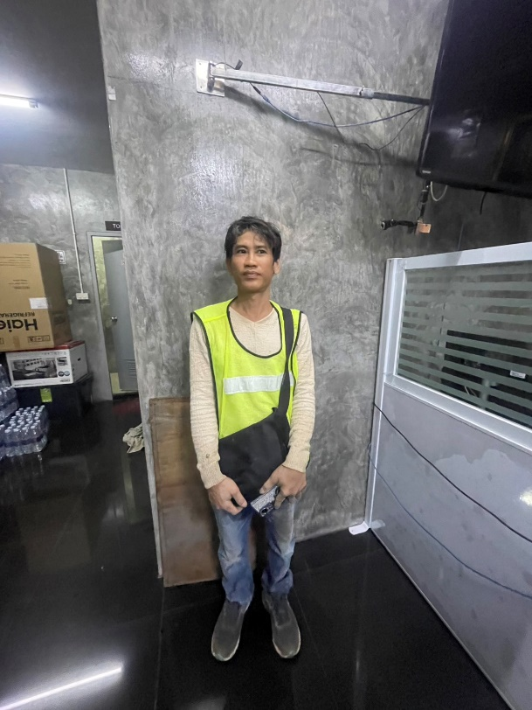
งานสืบสวน
วันที่ 14 มีนาคม 2568 เวลาประมาณ 14.30 น. เจ้าพนักงานตำรวจภายใต้การอำนวยการสั่งการของ พ.ต.อ.สิรภพ อนุศิริ ผกก.สภ.บางใหญ่ พ.ต.ท.วิวรรธน์ แก้วพลู รอง ผกก.สส.สภ.บางใหญ่ นำการปฏิบัติโดย พ.ต.ท.สุรเชษฐ์ ช้างสาร สว.สส.สภ.บางใหญ่ ร.ต.อ.ภักดี รักวงค์ รอง สว.สส.สภ.บางใหญ่ ร.ต.ต.วีระพนธ์ เสนสอน ด.ต.สมศักดิ์ ฤทธิสาร จ.ส.ต.ภูมิพิพัฒน์ พิลาภ จ.ส.ต.นครินทร์ ปาละวงศ์ จ.ส.ต.ศุภกร เที่ยงธรรม จ.ส.ต.เลิศลักษณ์ บัวโพธิ์ ส.ต.อ.พิษณุ บุญเชิด ส.ต.ท.ธนาฐิต ประทุมมา ส.ต.ท.กรกฎ มูลสาร ส.ต.ต.ณัฐปคัลภ์ หมะโดด
- ได้ร่วมกันจับกุมตัว Mr.Sum Sarin อายุ 44 ปี สัญชาติกัมพูชา หมายเลขหนังสือเดินทาง N1858179
- โดยกล่าวหาว่า เป็นบุคคลต่างด้าวลักลอบเข้ามาและอยู่ในราชอาณาจักรไทยโดยไม่ได้รับอนุญาต
- สถานที่จับกุม ไซต์ก่อสร้างไม่มีเลขที่ติดถนนกาญจนาภิเษก ม.6 ต.เสาธงหิน อ.บางใหญ่ จ.นนทบุรี

Slide 2
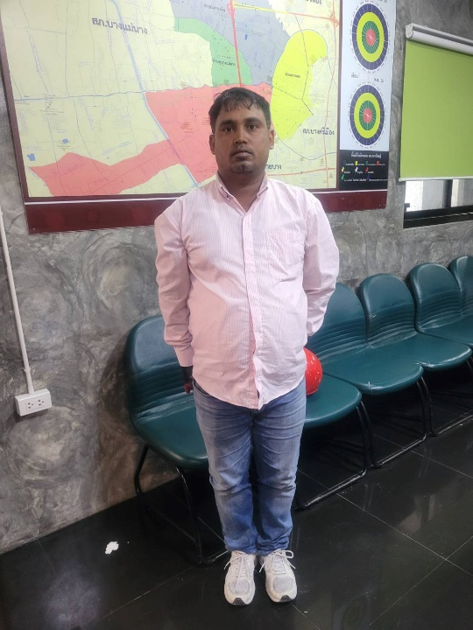
วันที่ 15 มีนาคม 2568 เวลาประมาณ 13.00 น. เจ้าพนักงานตำรวจภายใต้การอำนวยการสั่งการของ พ.ต.อ.สิรภพ อนุศิริ ผกก.สภ.บางใหญ่ พ.ต.ท.วิวรรธน์ แก้วพลู รอง ผกก.สส.สภ.บางใหญ่ นำการปฏิบัติโดย พ.ต.ท.สุรเชษฐ์ ช้างสาร สว.สส.สภ.บางใหญ่ ร.ต.อ.ภักดี รักวงค์ รอง สว.สส.สภ.บางใหญ่ ร.ต.ต.วีระพนธ์ เสนสอน ด.ต.สมศักดิ์ ฤทธิสาร จ.ส.ต.ภูมิพิพัฒน์ พิลาภ จ.ส.ต.นครินทร์ ปาละวงศ์ จ.ส.ต.ศุภกร เที่ยงธรรม จ.ส.ต.เลิศลักษณ์ บัวโพธิ์ ส.ต.อ.พิษณุ บุญเชิด ส.ต.ท.ธนาฐิต ประทุมมา ส.ต.ท.กรกฎ มูลสาร ส.ต.ต.ณัฐปคัลภ์ หมะโดด
- ได้ร่วมกันจับกุมตัว นายดินเรนทร์ กุมาณ์ หรือ Mr.DHIRENDR KUMAR สัญชาติ อินเดีย (V4765992)
- ตามหมายจับของศาลแขวงนนทบุรี ที่ 71/2568 ลงวันที่ 28 เดือน กุมภาพันธ์ พ.ศ.2568
- ซึ่งต้องหาว่ากระทำความผิดฐาน “ประกอบธุรกิจให้สินเชื่อส่วนบุคคลภายใต้การกำกับโดยไม่ได้รับอนุญาต”
- สถานที่จับกุม ริมถนนสาธารณะภายในซอยวัดศรีราษฎร์ ม.8 ต.บางเลน อ.บางใหญ่ จ.นนทบุรี

Slide 3
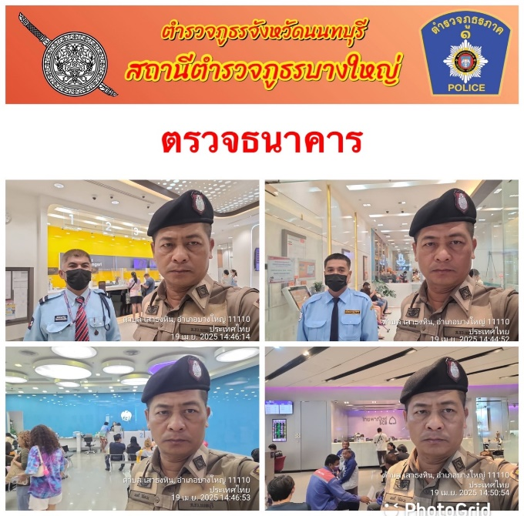
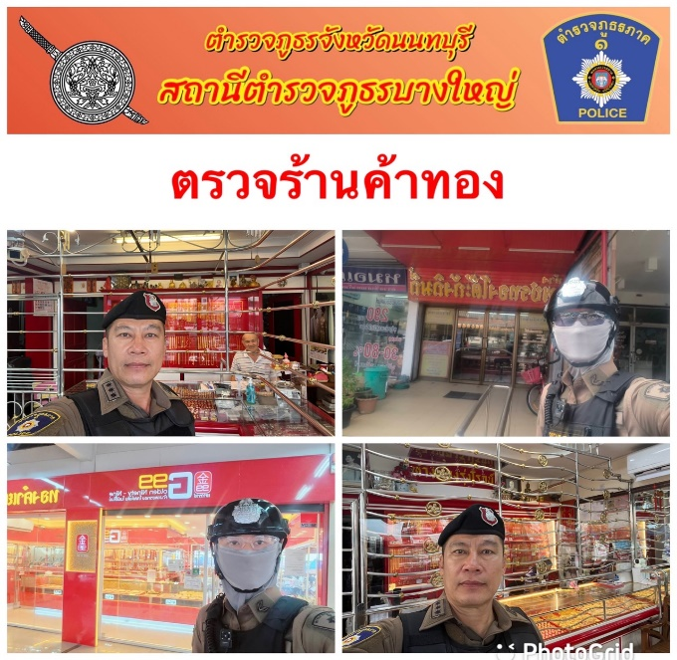
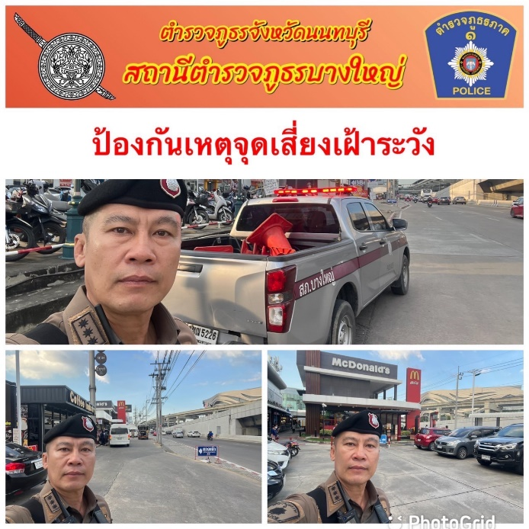
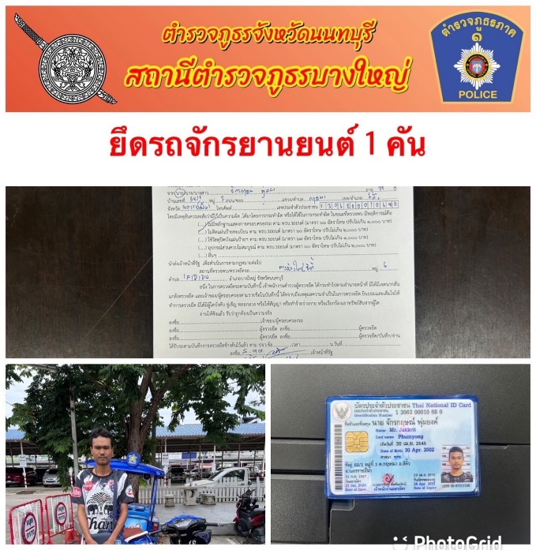
งานป้องกันปราบปราม
ช่วงวันที่ 1 มี.ค. 68 ถึง 31 มี.ค. 68 ร้อยเวร 2-0 สายตรวจรถจักรยานยนต์ได้มีการออกตรวจ
จุดเสี่ยง จุดล่อแหลม ร้านสะดวกซื้อในพื้นที่เพื่อป้องกันเหตุสร้างความอุ่นใจ และรักษาความปลอดภัยให้แก่ประชาชน

Slide 4
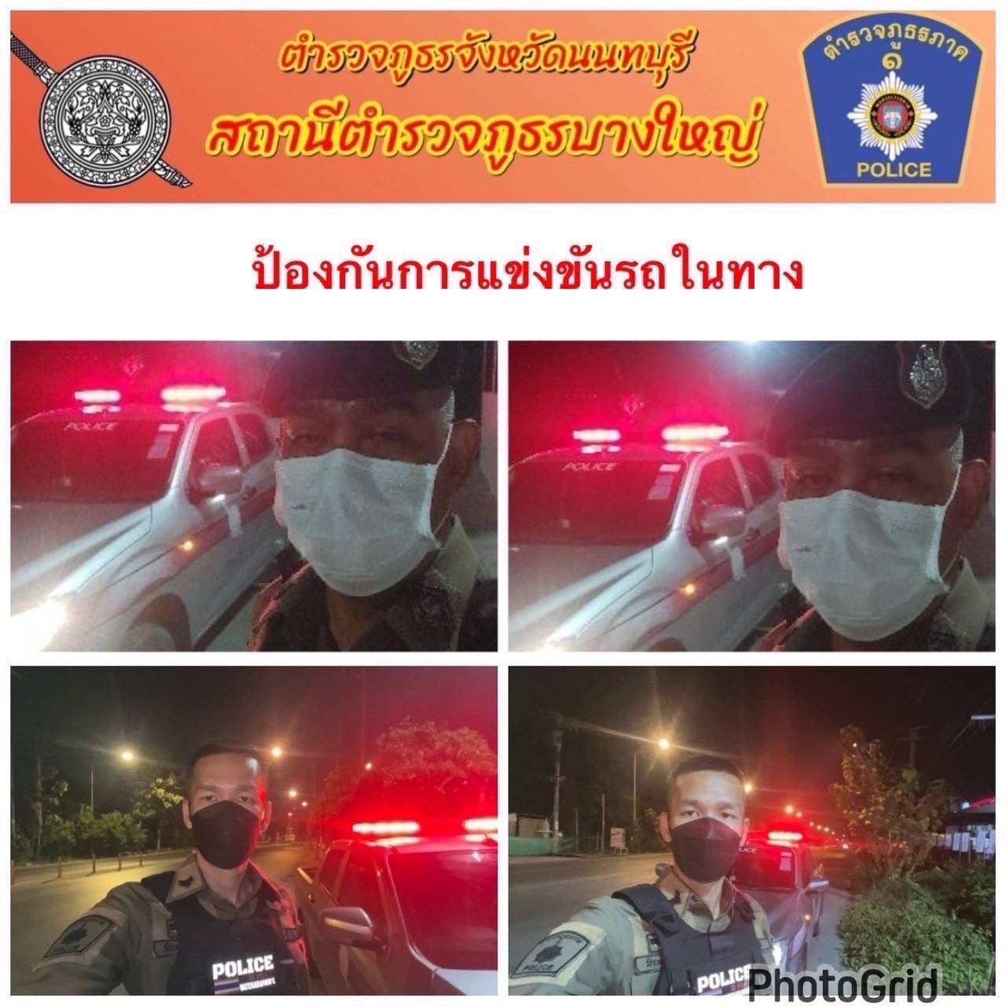
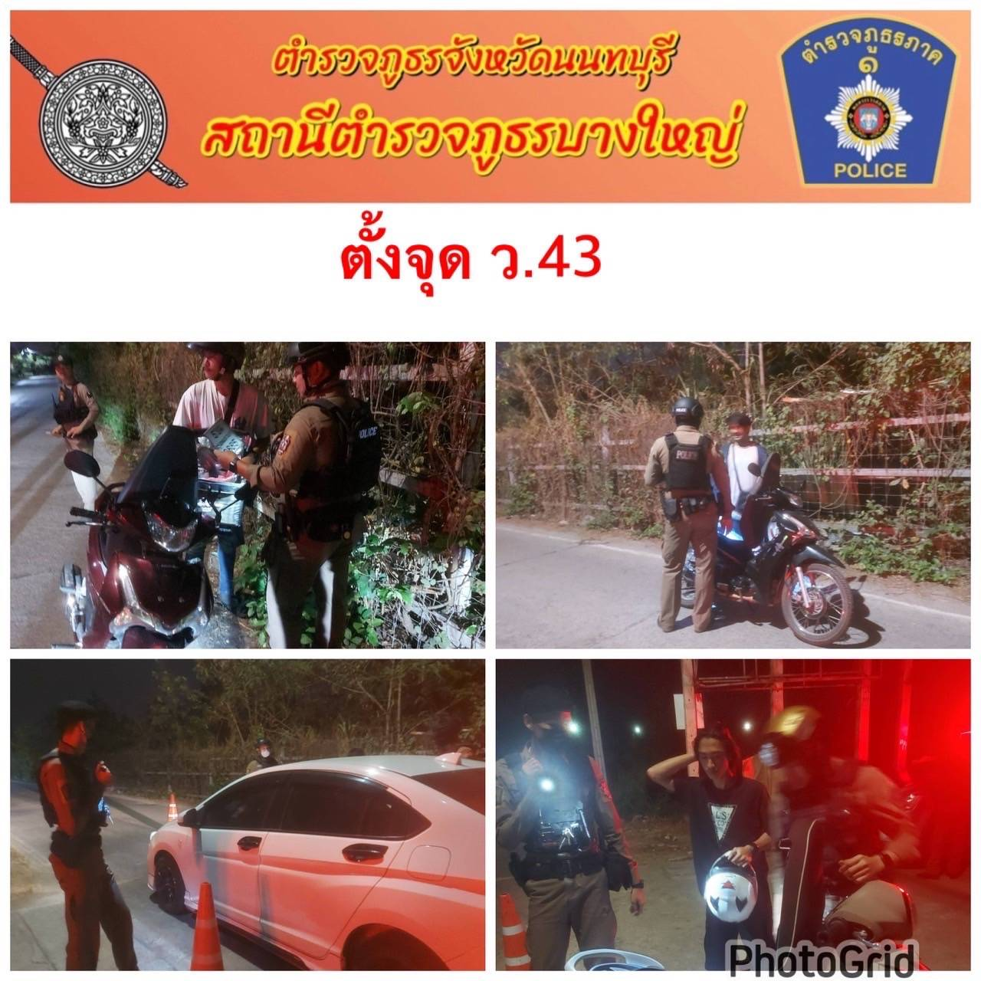
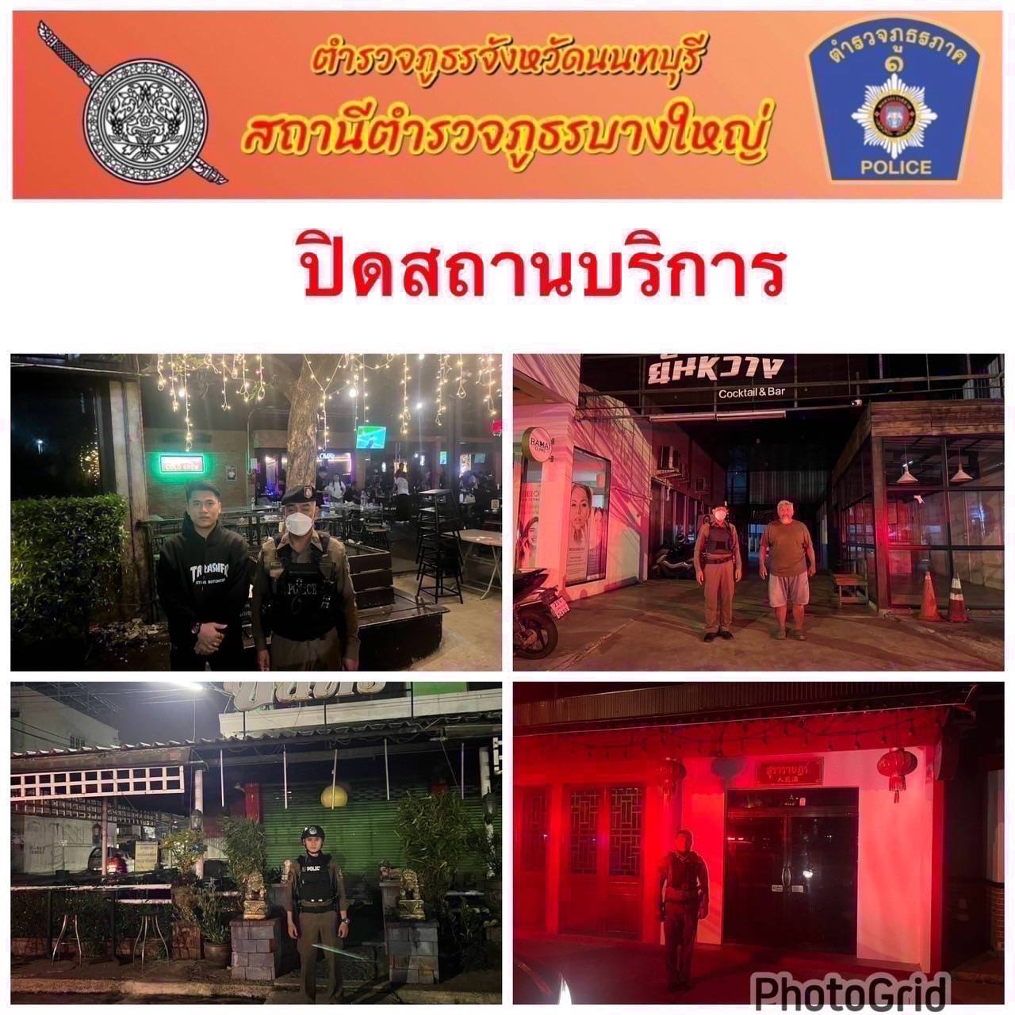
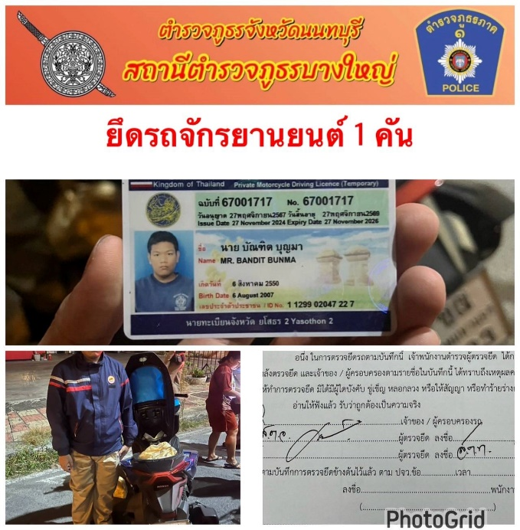
ช่วงวันที่ 1 มี.ค. 68 ถึง 31 มี.ค. 68 ร้อยเวร 2-0 สายตรวจรถจักรยานยนต์ได้มีการออกตรวจ จุดเสี่ยง จุดล่อแหลม ร้านสะดวกซื้อในพื้นที่เพื่อป้องกันเหตุสร้างความอุ่นใจ และรักษาความปลอดภัยให้แก่ประชาชน

Slide 5
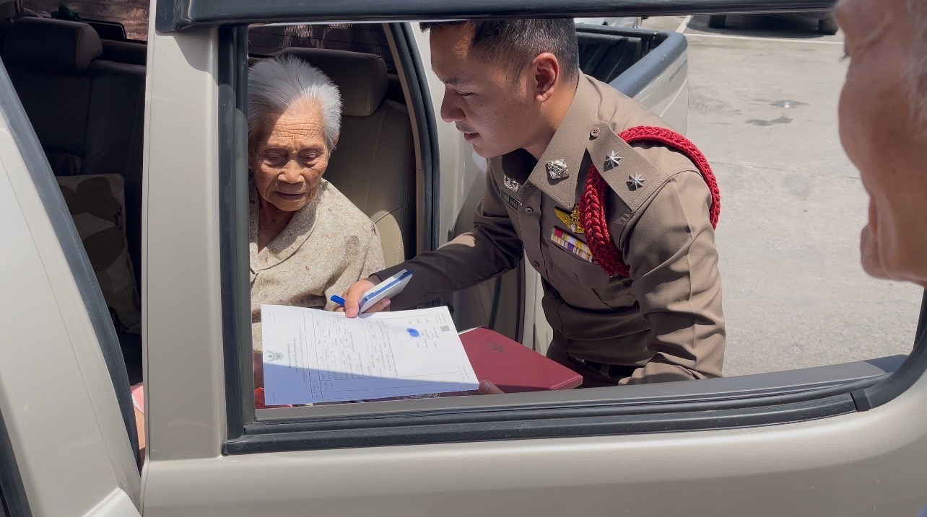
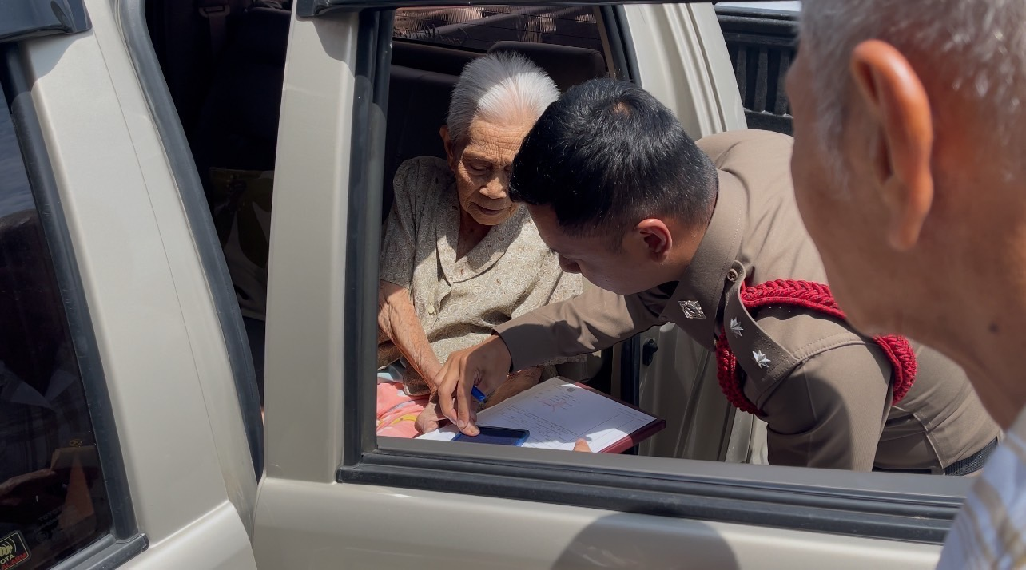
งานสอบสวน
วันที่ 9 มี.ค. 2568
วันที่ 9 เม.ย. 2568 เวลาประมาณ 09.00 น. พนักงานสอบสวน
รับแจ้งความเอกสารสำคัญสูญหาย และอำนวยความสะดวกประชาชน ผู้สูงอายุ โดยนำใบลงบันทึกประจำวันไปให้ลงลายมือชื่อภายในรถยนต์

Slide 6
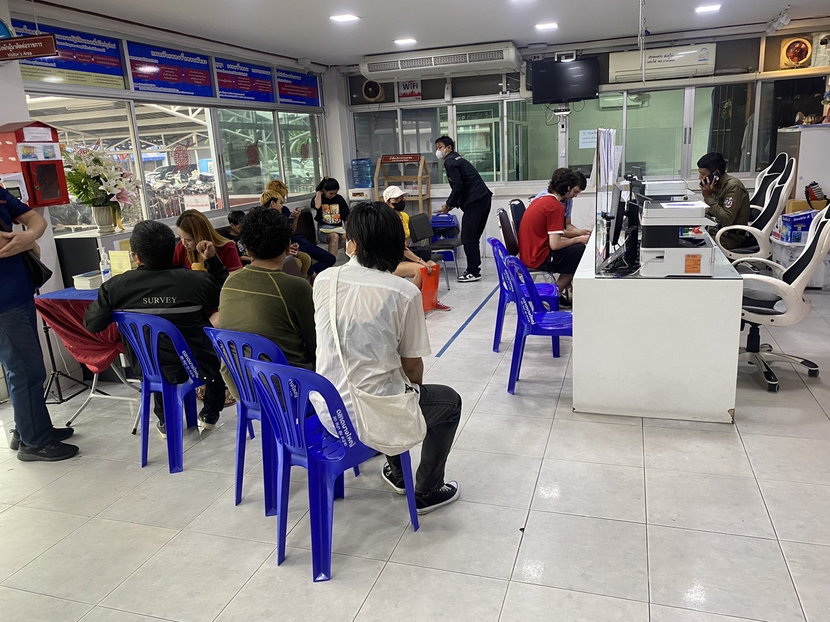
วันที่ 30 มี.ค. 2568
วันที่ 30 มี.ค. 2568 เวลาประมาณ 15.00 น. เจ้าหน้าที่ประจำวัน บริการประชน ลงบันทึกประจำวัน กรณีเหตุแผ่นดินไหว ทำให้ที่พักอาศัยเกิดความเสียหาย เพื่อนำไปดำเนินการในส่วนที่เกี่ยวข้องต่อไป

Slide 7
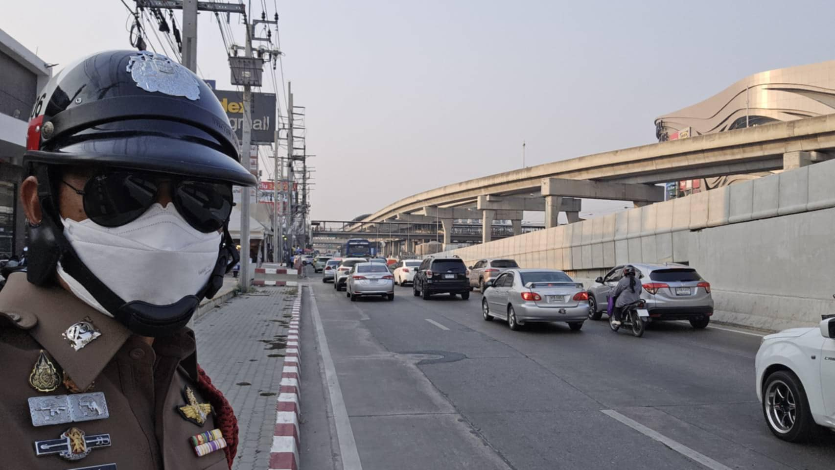
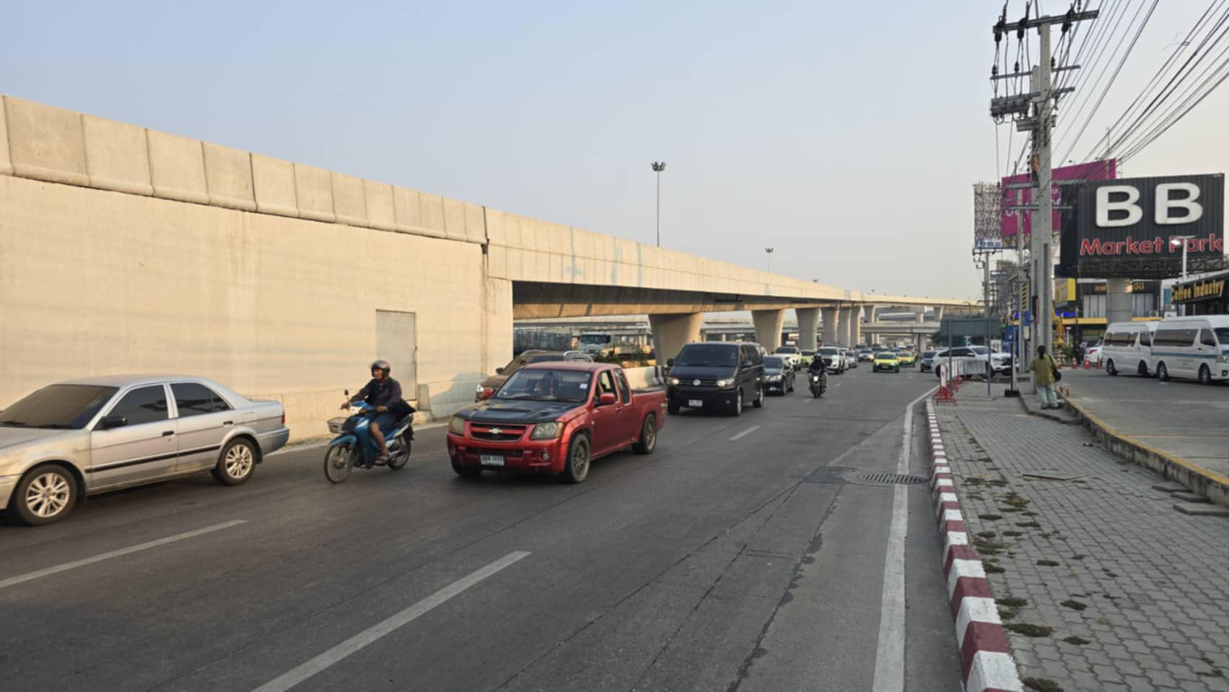
งานจราจร
ช่วงวันที่ 1 มี.ค.2568 ถึง 31 มี.ค.2568 เจ้าหน้าที่ตำรวจจราจรได้มีการอำนวยความสะดวกการจราจรและดูแลความปลอดภัยของประชาชน หน้าจุดบริการต่างๆ จำนวน 170 ครั้ง
ช่วงวันที่ 1 มี.ค.2568 ถึง 31 มี.ค.2568 เจ้าหน้าที่ตำรวจจราจรได้มีการอำนวยความสะดวกการจราจรและดูแลความปลอดภัยของประชาชน บริเวณห้างสรรพสินค้า ช่วงเวลาเร่งด่วน และปริมารการจราจรหนาแน่น จำนวน 14 ครั้ง
ผลการจับกุมคดีจราจร ช่วงวันที่ 1 มี.ค.2568 ถึงวันที่ 31 มี.ค.2568 จอดรถกีดขวางการจราจรจำนวน 7ราย ความเร็วเกินกำหนด - ราย

Slide 8
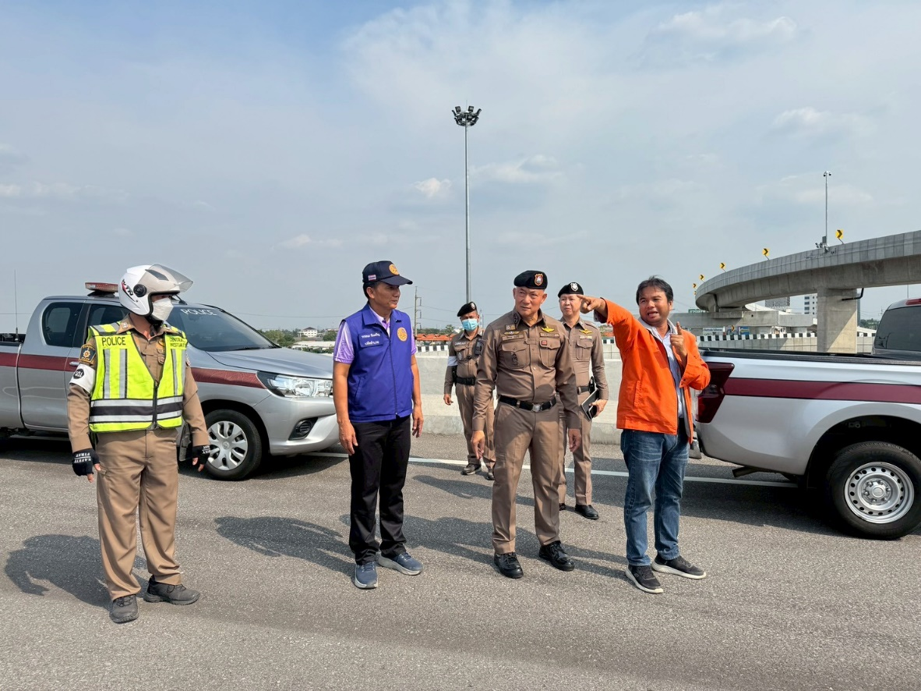
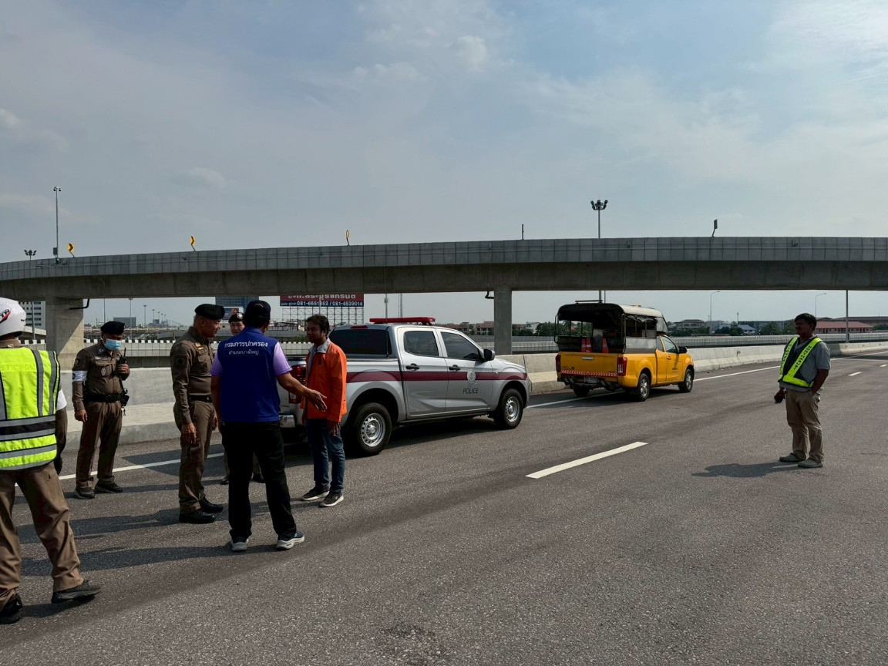
1.มี.ค.2568 เวลา 14.00 น. พ.ต.อ.สิรภพ อนุศิริ ผกก.สภ.บางใหญ่ พต.ต.ยงยุทะ เหล่ารัดเดชา สวป.สภ.บางใหญ่ พร้อมด้วยเจ้าหน้าที่ตำรวจจราจรตรวจสอบความพร้อมของทางหลวงพิเศษหมายเลข 81 ก่อนเปิดให้ประชาชนผู้ใช้รถใช้ถนนได้ทดลองใช้ในช่วงเทศกาลสงกรานต์ในช่วงวันที่ 11 -17 เม.ย 2568

Slide 9
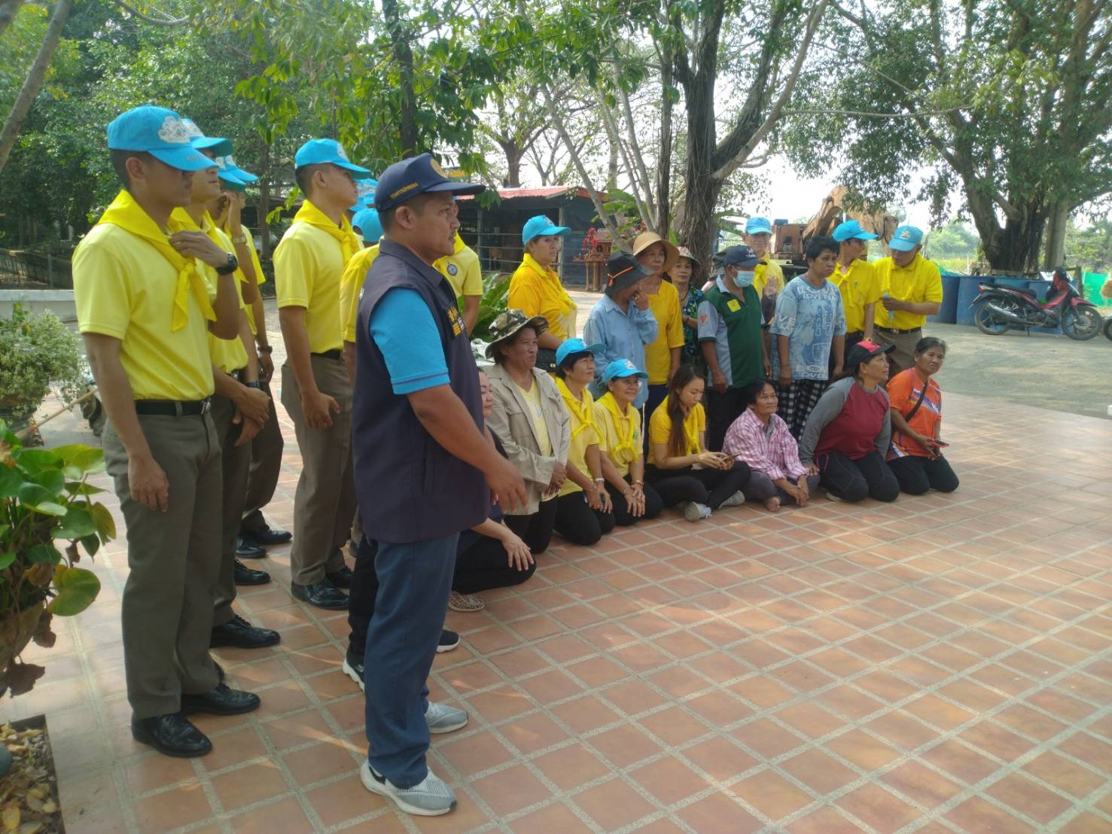
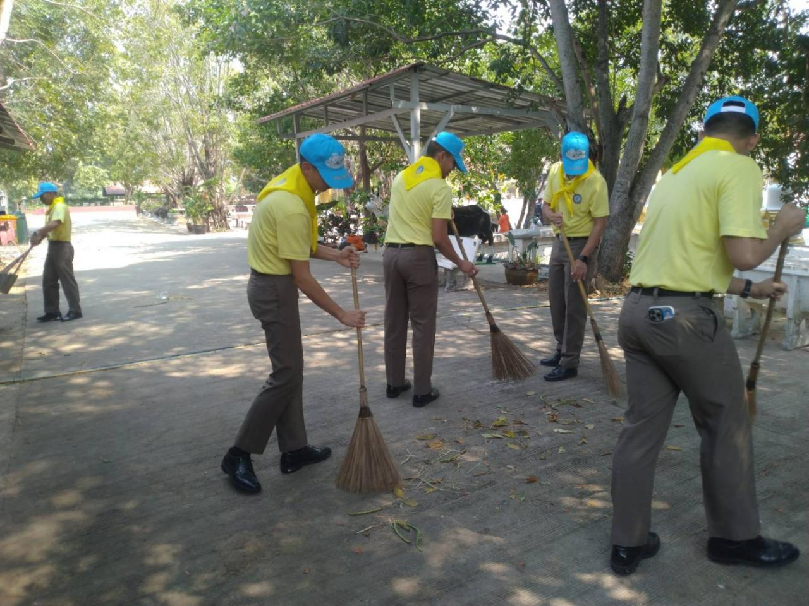
งานอำนวยการ
สถานที่ทำกิจกรรม ณ บริเวณลานวัดไผ่เหลือง ต.บางม่วง อ.บางใหญ่ จ.นนทบุรี
รายละเอียดกิจกรรม
วันที่ 4 มี.ค.68 เวลา 14.00 น. อำนวยการโดย พ.ต.อ.สิรภพ อนุศิริ ผกก.สภ.บางใหญ่ พ.ต.ท.ราเชนทร์ ถนัดพจนามาตย์ รอง ผกก.ป.สภ.บางใหญ่ ปฏิบัติโดย พ.ต.ต.สุวิทย์ ชะเอมโอษฐ สว.อก.สภ.บางใหญ่ พร้อมด้วยข้าราชการตำรวจ และ ประชาชนจิตอาสารวม 20 นาย ร่วมกันจัดกิจกรรมจิตอาสาฯ พัฒนาปรับปรุงภูมิทัศน์ เก็บกวาดขยะมูลฝอย บริเวณ ลานวัดไผ่เหลือง ต.บางม่วง อ.บางใหญ่ จ.นนทบุรี

Slide 10
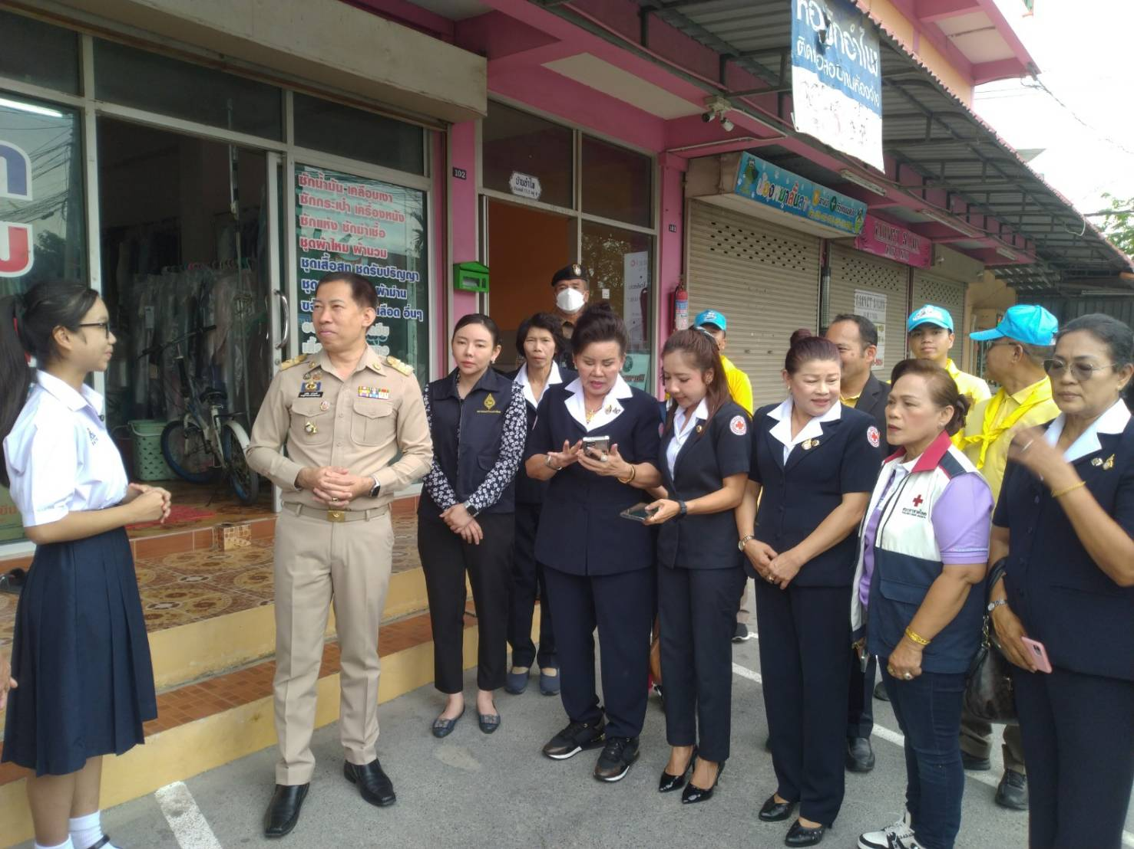
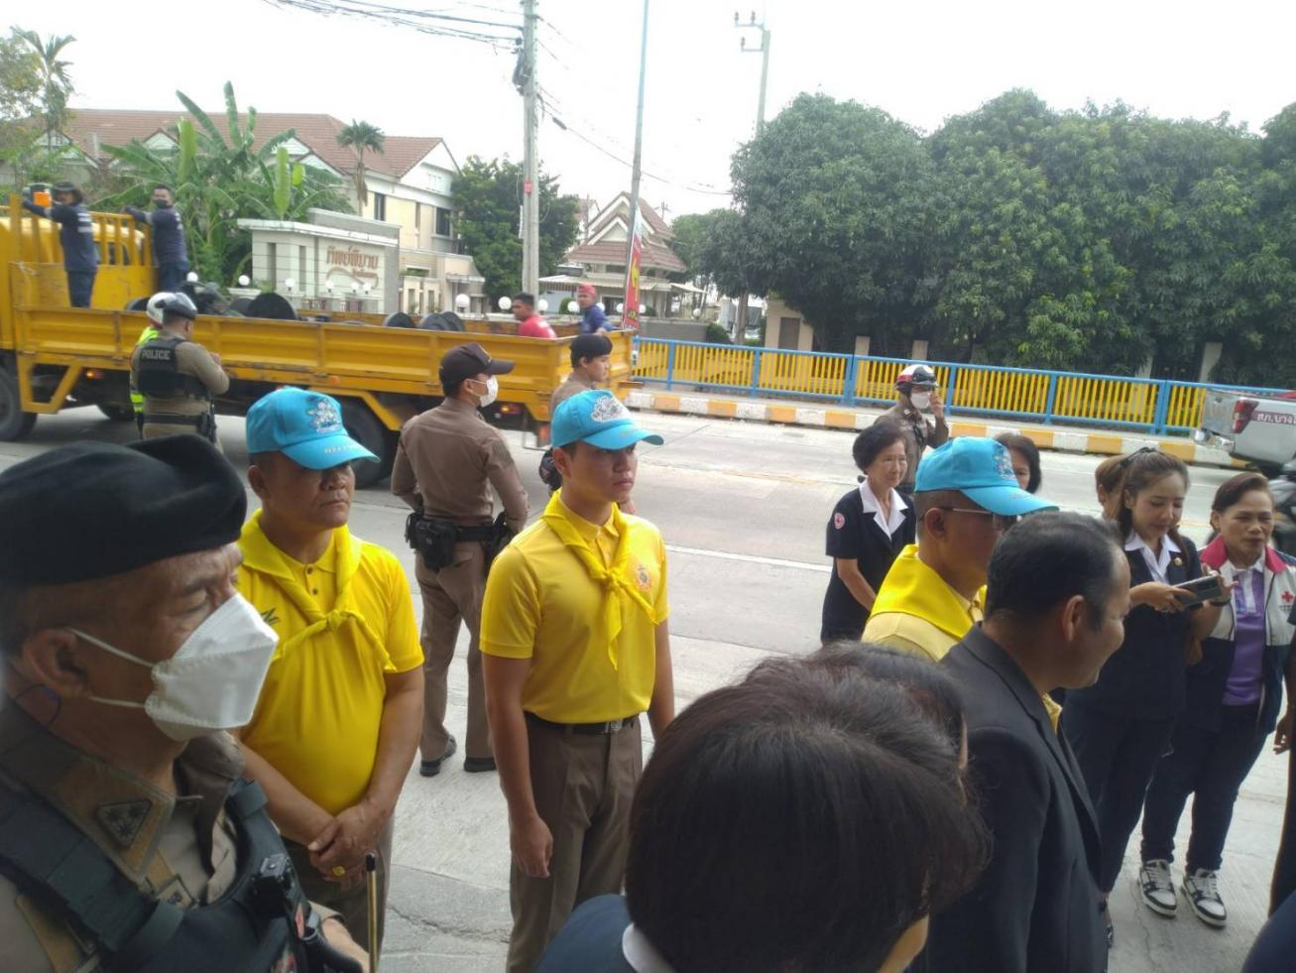
สถานที่ทำกิจกรรม ณ บริเวณบ้านเลขที่ 17/2 หมู่ที่ 8 ต.เสาธงหิน อ.บางใหญ่ จ.นนทบุรี รายละเอียดกิจกรรม วันที่ 7 มี.ค.68 เวลา 10.00 น. อำนวยการโดย พ.ต.อ.สิรภพ อนุศิริ ผกก.สภ.บางใหญ่ พ.ต.ท.ราเชนทร์ ถนัดพจนามาตย์ รอง ผกก.ป.สภ.บางใหญ่ ปฏิบัติโดย พ.ต.ต.พงศ์ศักดิ์ จูมแพง สวป.(ชส.)สภ.บางใหญ่ พร้อมด้วยข้าราชการตำรวจจิตอาสา สภ.บางใหญ่ ร่วมกับ รองผู้ว่าราชการจังหวัดนนทบุรี และข้าราชการฝ่ายปกครอง รวม 20 นาย ร่วมกันตรวจเยี่ยมนักเรียนทุนการศึกษาพระราชทาน ม.ท.ศ. ราย นางสาวสรัญญา วงศ์ยังอยู่ รุ่นที่ 15 ณ บ้านเลขที่ 17/2 หมู่ที่ 8 ต.เสาธงหิน อ.บางใหญ่ จ.นนทบุรี

